Slide 2
这一刻，幸福
简要说出你们之间的相识过程，以下省略无数字。说出你们之间的相识过程，以下省略无数字。说出 你们之间的相识过程，以下省略
无数字。你们之间的相识过程，以下省略
无数字。

Slide 3
你是我的幸运——相识篇
Write your brilliant title Write your brilliant title
目
录
你是我的幸运——相知篇
content
Write your brilliant title Write your brilliant title
你是我的幸运——相爱篇
Write your brilliant title Write your brilliant title
你是我的幸运——相守篇
Write your brilliant title Write your brilliant title

Slide 4
第
01
篇
你是我的幸运——相识篇
Write your brilliant title Write your brilliant title

Slide 5
点击添加文字内容，
点击添加文字内容内容，
多一点内容，
点击添加文字内容内容，
点击添加文字内容，
多一点，多一点再多一点，
点击添加文字内容。

Slide 6
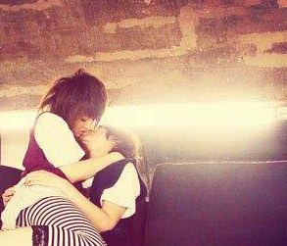
点击添加文字内容，
点击添加文字内容内容，
多一点内容，
点击添加文字内容内容，
点击添加文字内容，
多一点，多一点再多一点，
点击添加文字内容。

Slide 7
点击添加文字内容，
点击添加文字内容内容，
多一点内容，
点击添加文字内容内容，
点击添加文字内容，
多一点，多一点再多一点，
点击添加文字内容。

Slide 8
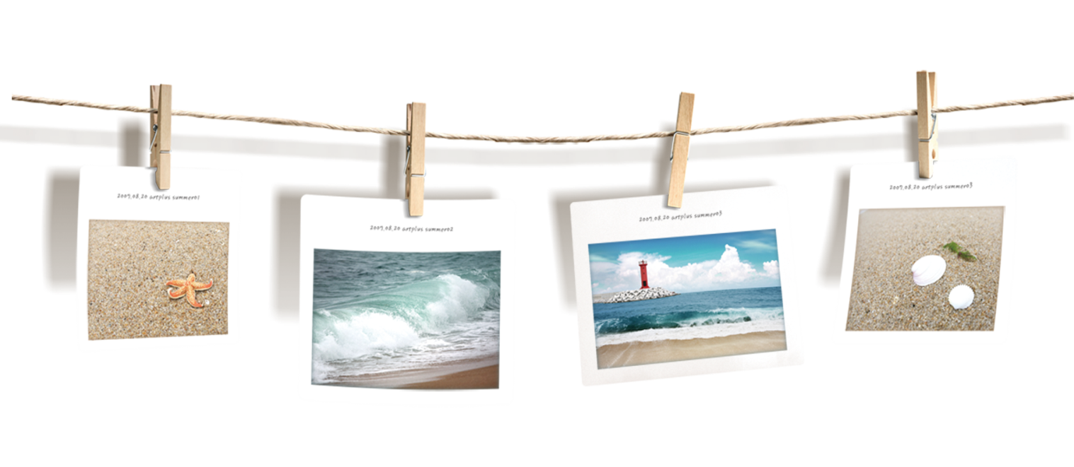
点击添加文字内容内容，点击添加文字内容，多一点，多一点、再多一点，点击添加文字内容。

Slide 9
第
02
篇
你是我的幸运——相知篇
Write your brilliant title Write your brilliant title

Slide 10
点击添加文字内容点击添加文字内容点击添加文字内容点击添加文字内容

Slide 11
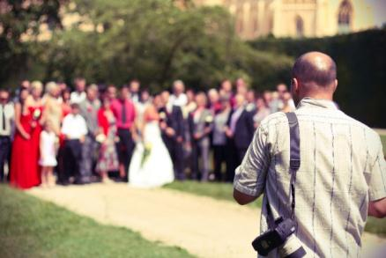
你/是/我/的/幸/运
与爱相遇，与你共同谱写一段浪漫的爱情故事
假如我来世上一遭
只为与你相聚一次
只为了亿万光年里的那一刹那
一刹那里所有的甜蜜和悲凄
如何让你遇见我
在我最美丽的时刻 为这
我已在佛前 求了五百年
求他让我们结一段尘缘

Slide 12
点击添加文字内容，
点击添加文字内容内容，
多一点内容，
点击添加文字内容内容，
点击添加文字内容，
多一点，多一点再多一点，
点击添加文字内容。
The reason why I live so far is to meet you at the moment.

Slide 13
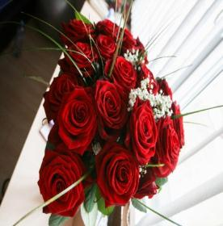
我可以锁住笔 为什么
却锁不住爱和忧伤
在长长的一生里 为什么
欢乐总是乍现就凋落
走的最急的都是最美的时光
你/是/我/的/幸/运
与爱相遇，与你共同谱写一段浪漫的爱情故事

Slide 14
点击添加文字内容，
点击添加文字内容内容，
多一点内容，
点击添加文字内容内容，
点击添加文字内容，
多一点，多一点再多一点，
点击添加文字内容。

Slide 15
第
03
篇
你是我的幸运——相爱篇
Write your brilliant title Write your brilliant title

Slide 16
我们十指相扣，相守一生。
我们彼此相恋，共赴未来。
愿未来每个日子都有你我。

Slide 17
点击添加文字内容，点击添加文字内容内容，多一点内容，点击添加文字内容内容，点击添加文字内容，多一点，
多一点再多一点，点击添加文字内容。

Slide 18
想和你坐在一起，一起老去。
想和你生活在一起，有花有狗
也有你。
愿未来每个日子都有你我。

Slide 19
365天，洋溢着源自内心的快乐与优雅，心情如歌，岁月行板，怡然情调，雅致情怀，拥揽生活无限馈赠，获取生活无限乐趣

Slide 20
第
04
篇
你是我的幸运——相守篇
Write your brilliant title Write your brilliant title

Slide 21
我之所以活到现在的全部意义，就是为了此刻能与你相遇。
The reason why I live so far is to meet you at the moment.

Slide 22
注定的缘分让我们遇见，相守这么多个日夜，
在今天这个特殊的日子相对你说，

